Slide 1
Phaser技术分享
-昨天，今天，明天

Slide 2
昨天

Slide 3
简介
Phaser是一个开源HTML5游戏框架，由Photon Storm公司创建，在2011年发布1.0版本后，就进入稳定期，定期更新版本，很多新的功能和修复会快速完成。大约一个月发布一次稳定版——可以在GitHub上查看完整的更新记录。Phaser的设计目标是创建运行在桌面和移动设备网页浏览器上的游戏。近几年，人们越来越关注移动设备网页浏览器的性能，以及快速增长、非常重要的网页游戏领域。Photon Storm公司早在2011年就开始制作游戏工具与游戏，其技术积累，能帮助开发者提供游戏开发中的种种需求，直面游戏开发中的痛点。

Slide 4
Phaser特性
高性能
快速、免费、易于维护。一方面，开发者可以直接通过Koding平台上的VM开发系统进行代码编写及预览。另一方面，也可以在支持Canvas的浏览器中直接安装Phaser来进行游戏开发。
多种支持
JavaScript、TypeScript双重支持、内置游戏对象的物理属性、WebGL、Canvas渲染自由切换、完全支持Web音频、输入：多点触控、键盘、鼠标、MSPointer事件。
兼容性强
除了IE 9+、Firefox、Chrome、Safari及Opera等桌面浏览器之外，Phaser还支持Mobile Chrome（Android 2.2+）及Mobile Safari（iOS 5+）等移动浏览器。使用Phaser进行游戏开发没有任何语言设定。

Slide 5
简单易用的资源加载
精灵表（固定尺寸帧）
纹理图片集（包括Texture Packer、JSON Hash、JSON Array、Flash CS6/CC以及Starling XML格式）
音频文件
数据文件（XML、JSON和文本文件）
JavaScript文件（所以你能部分加载游戏或JS资源）
Tilemaps（CSV和Tiled地图格式）
Bitmap字体

Slide 6
渲染：WebGL和Canvas
Phaser内部使用Pixi.js进行渲染。Pixil是一个专注于Canvas和WebGL非常棒和快速的渲染库。Photon Storm公司宣称将持续资助这个库不断改进和发展。
对于你的游戏，这意味着如果浏览器支持WebGL，那么玩家就会获得更加流畅的游戏体验。WebGL在桌面平台已经非常普遍，但在移动平台还在发展初期，即便如此，这也是HTML5游戏发展的未来，所以支持它非常重要。最新发布的Phaser版本引入了WebGL着色器和过滤支持，并且即将发布的版本将实现法线贴图（normal map），所以你将能使用新工具诸如Sprite Lamp。

Slide 7
输入：多点触碰，键盘，指针，鼠标
当需要支持桌面和移动平台，有越来越多的不同数量的潜在输入选项。Phaser支持键盘、鼠标、触摸、MSPointer（目前Pointer在IE11下）以及它们的组合。例如，在Windows Surface设备上，你可以在鼠标和触摸两者之间切换，或同时使用两者。
对于触摸输入，Phaser能处理单点触碰和多点触碰环境。你可以定义多达10个触碰点，并且独立地追踪它们，使用它们的事件来处理Sprite交互，诸如拖拽、轻击和碰撞。

Slide 8
物理、补间动画和粒子
整合进核心库的是ArcadePhysics和ArcadeParticles系统。它们是简单的AABB轻量级库，允许你对任何精灵使用重力和运动，然后进行测试以便用于碰撞和分离。使用基于世界的四叉树有助于最小化碰撞测试，你能通过耗费很少的时间得到相当好的结果。
然而，内置的物理系统不可能适合所有类型的游戏，所以物理系统可以轻易地替换，并且没有物理属性绑定到实际的精灵（而是身体组件），所以可以被替换成诸如Box2D或p2.js。补间系统也被整合进，允许你轻易地补间对象或属性。如果游戏暂停，那么所有补间也将自动暂停，需要时再继续。

Slide 9
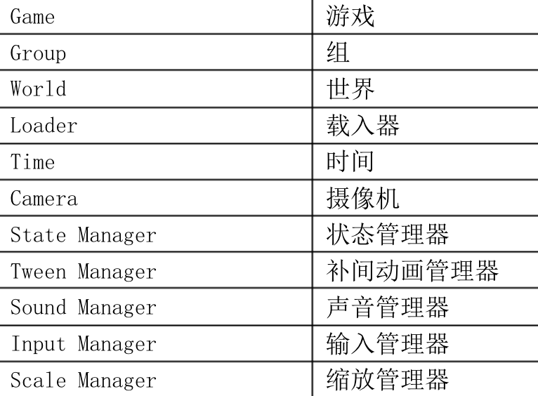
Core 核心

Slide 10
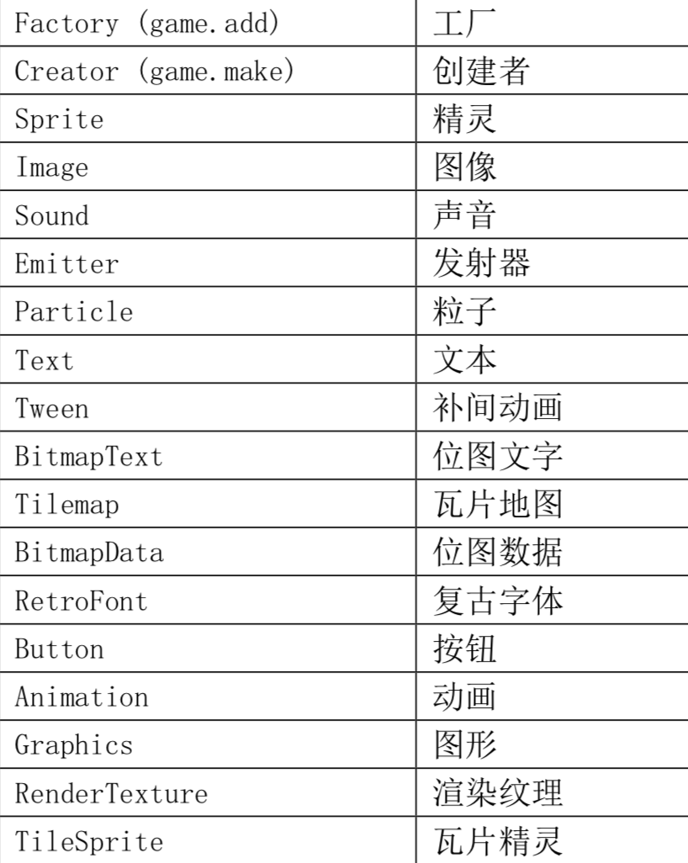
Game Objects 游戏对象

Slide 11
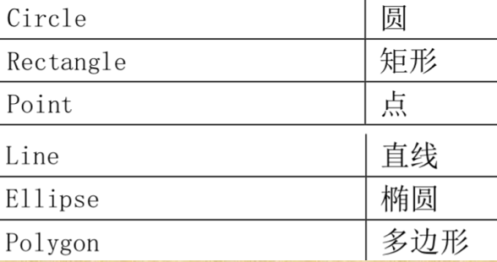
Geometry 几何图形

Slide 12
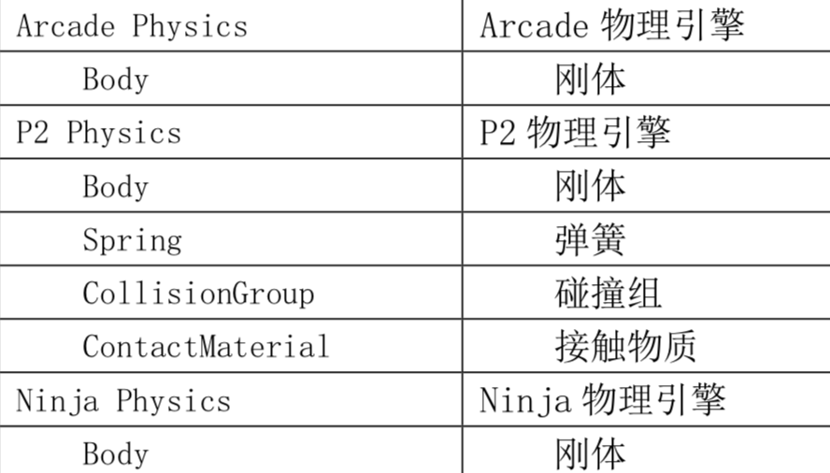
Physics 物理引擎

Slide 13
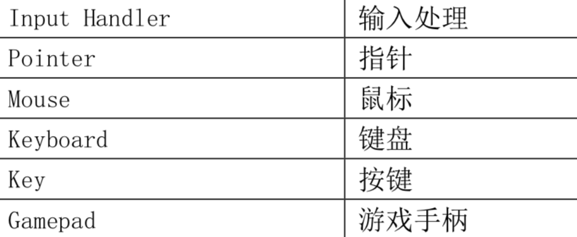
Input 输入

Slide 14
今天

Slide 15
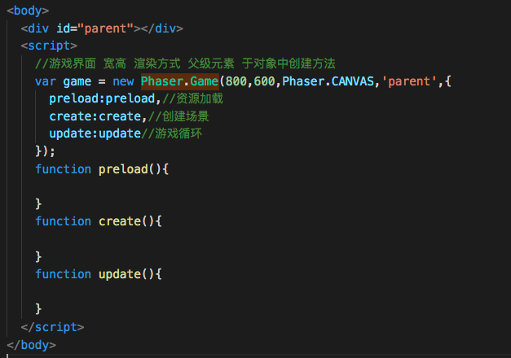
那么开始第一个demo喽
新建一个小框框-----

Slide 16
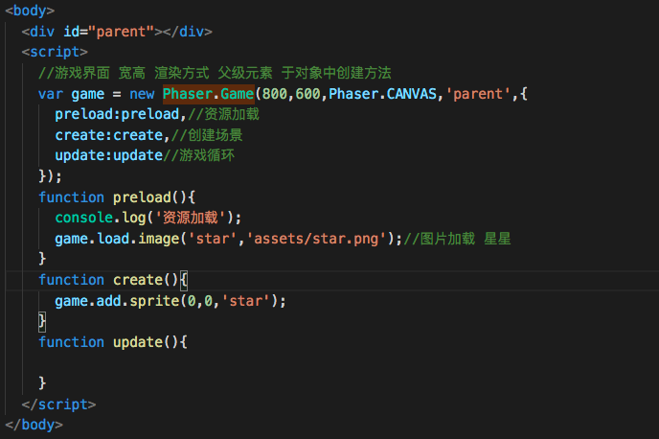
添加一个那美克星

Slide 17
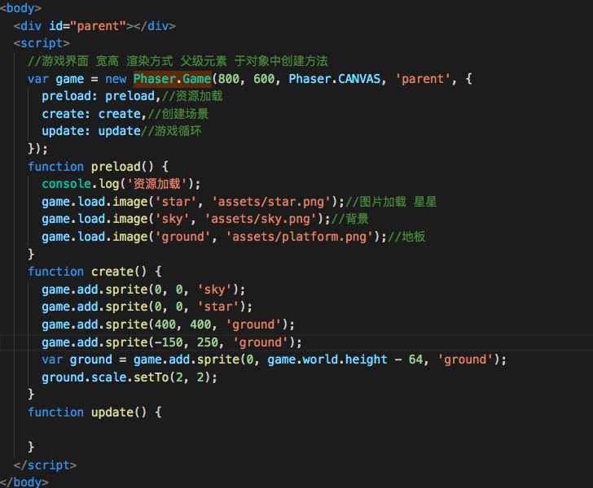
那美克星添加完了 咱得有天空和陆地啊
发现没有就是这么
刺激
刺激
刺激

Slide 18
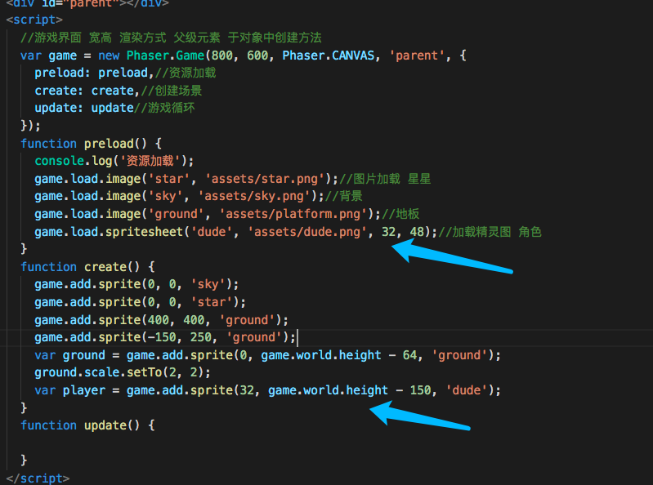
精灵图来了

Slide 19
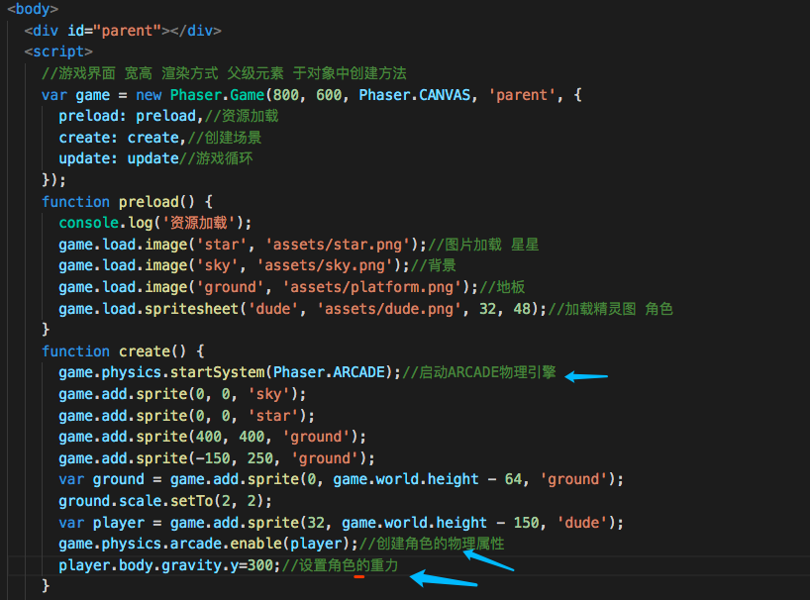
设置物理引擎，小人动起来啊

Slide 20
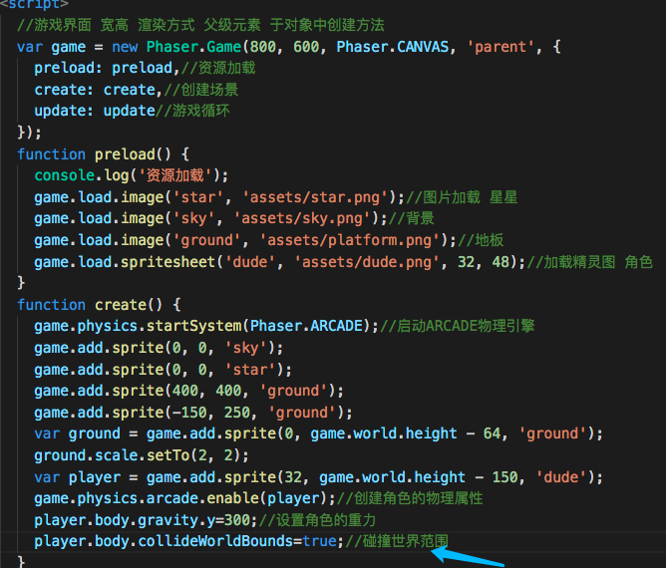
动起来也不能动了就找不到对吧，所以喽。。。。。。

Slide 21
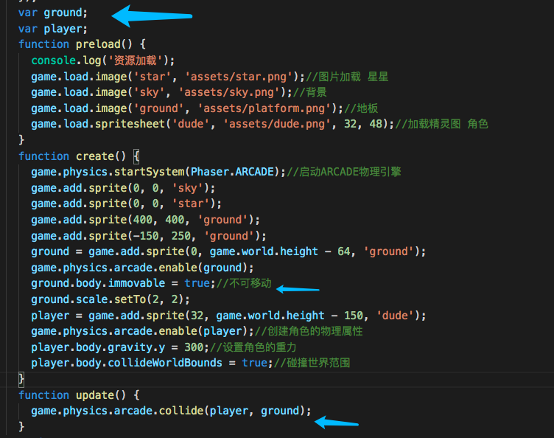
小人的碰撞检测，陆地不能塌陷

Slide 22
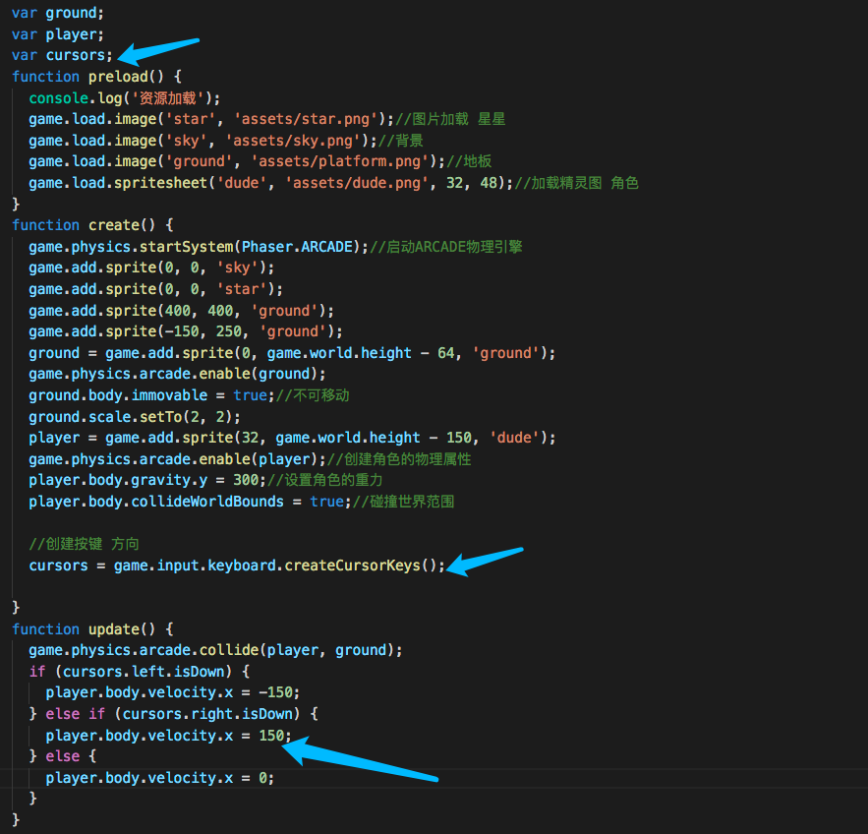
小人左右上下跳动---输入

Slide 23
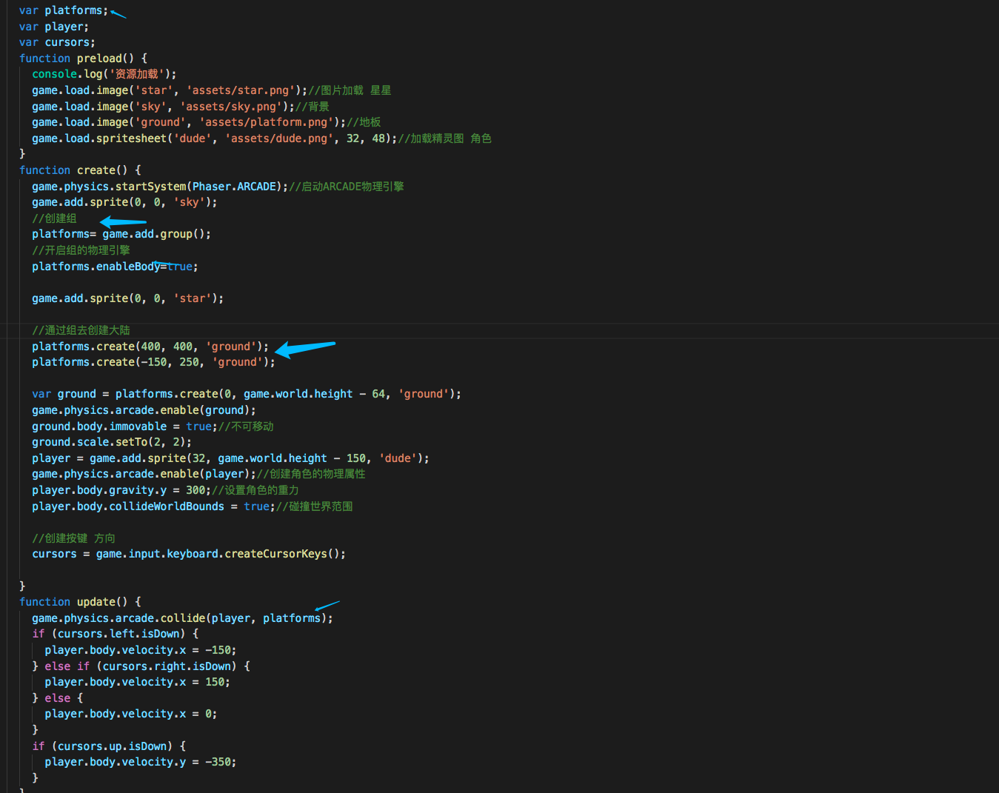
碰撞检测之组的概念

Slide 24
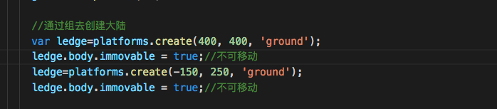
解决上边大陆漂移现象
这里有个坑。。。。。。。。。。。。。

Slide 25
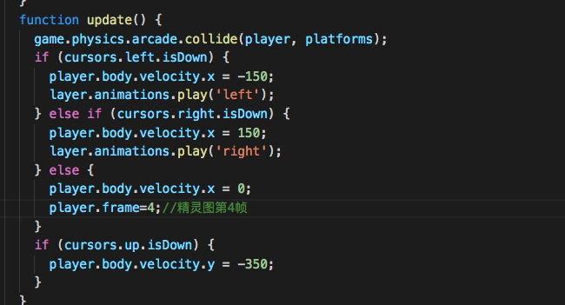
小人序列动画

Slide 26
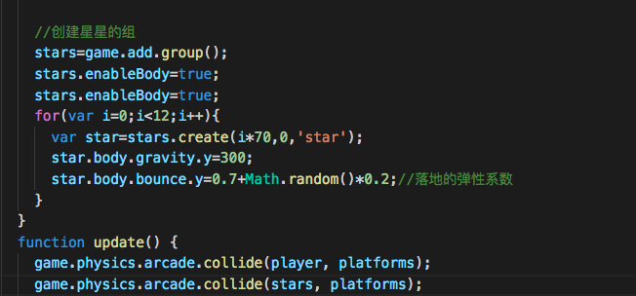
添加一大波那美克星—小知识弹性系数

Slide 27
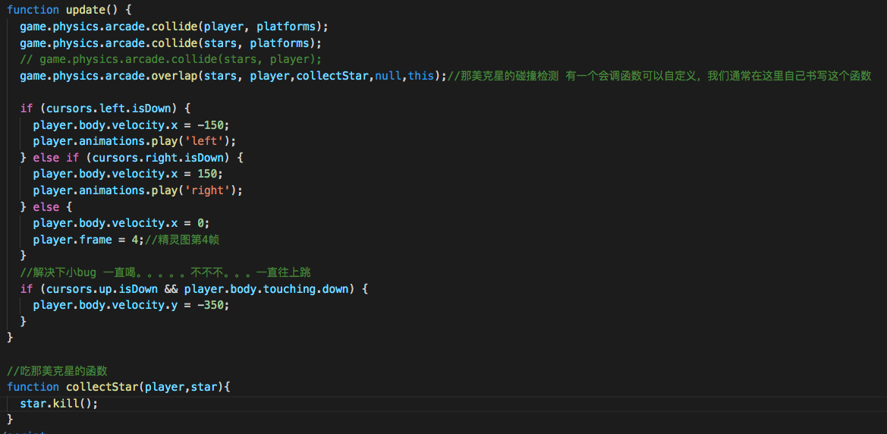
收集那美克星，使用另外一个碰撞检测属性

Slide 28
到这里了游戏做完了
想多了。。。。。。是不是差点什么呢？

Slide 29


添加初始化文字

Slide 30
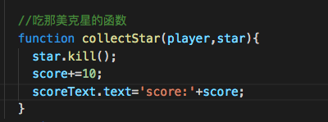
分数变变变

Slide 31
明天

Slide 32
福利
https://www.phaser-china.com/
http://www.phaserengine.com/
http://phaser.io/
https://www.npmjs.com/package/phaser
https://photonstorm.github.io/phaser-ce/Phaser.Game.html

Slide 33
End

